Slide 1
教育委員会と職員会議
どのようにコンセンサスを得るのか

Slide 2
現在審議中の法律改正案
地方教育行政の組織及び運営に関する法律
教育行政の責任の明確化
教育委員長と教育長を一本化し、首長が議会同意を得て、直接任命・罷免（任期３年）
首長は総合教育会議を設ける。（教育振興の大綱作成）
国の地方公共団体への関与の見直し
いじめ自殺防止等の緊急の場合、大臣が教育委員会に直接指示できる。（平成２７年４月１日）

Slide 3
明治移行の地方教育行政
明治初期に公選制の学務委員会の構想（実現せず）
地方教育行政は、内務省管轄で推移した。

Slide 4
戦後教育行政改革の中心
戦後教育行政改革の三原則
教育行政の地方分権
地方が分権的「公共団体」に変化
地方教育行政が「内務省」から「教育委員会」に
教育の民衆統制
知事・議会の選挙
教育委員会の公選制度
一般行政からの独立
行政委員会としての「教育委員会」の成立
予算提案権と執行権をもつ教育委員会

Slide 5
当初からの教育委員会への攻撃
一般部局からの不満
統一的な予算編成ができない
地方議会の文教委員会との整合性
政治家からの非難
教育が政治から独立していない
選挙が政党や組合を背景としている
本当の理由はどこにあったのか？

Slide 6
５０年代の再編
「教育委員会法」を廃止し、「地方教育行政の組織及び運営に関する法律」の制定（全く違う組織であることを強調）
公選制を首長の任命制に
予算提案権と執行権をなくす
全国学力テストの指導（実質的命令）
都道府県教育長の承認制
このことによって、教育委員会の主体的姿勢が喪失（月１・審議なし・傍聴なし）

Slide 7
中野区の準公選制度
区長が任命する人を、予め実施する投票によって決める「準公選」を東京都中野区が決めて実行した。（形式的には参考に）
従来と全く異なる「選挙方式」という点でも注目
個別訪問の許可
郵便による投票（ｃｆ 現代ではネット投票が論点になっているが）

Slide 8
準公選制度による変化
戦後改革の原則が復活
実質審議が実現
長い委員会
傍聴の実現
そのための夜の開催
区民が教育委員会に注目
文部省の攻撃 都教育委員会への「指導」

Slide 9
原理的な問題
教育は政治から独立すべきか
市民の意思の反映形態は
ルソー的一般意思 or アメリカ的領域意思
国家・県・市町村の関係
命令 or 指導助言
学校の自治の程度は
保護者・住民・生徒の参加

Slide 10
教育長承認制をめぐって1
地方教育行政の組織及び運営に関する法律（昭和３１年）
第１６条
２ 都道府県に置かれる教育委員会（以下「都道府県委員会」という。）は、文部大臣の承認を得て、教育長を任命する。
３ 市町村又は第二条の市町村の組合におかれる教育委員会（以下「市町村教育委員会」という。）は、第六条の規定にかかわらず、当該市町村委員会のうちから、都道府県委員会の承認を得て、教育長を任命する。

Slide 11
教育長承認制2
【教育】 地方分権化推進委員会提言
教育長の任命承認制は廃止する。（廃止）
文部大臣の教育委員会に対する指揮監督権（地方教育行政の組織及び運営に関する法律（５５条）は、機関委任事務制度の廃止に伴い廃止する。（廃止）
地方公共団体の長又は教育委員会に対する文部大臣の措置要求（同５２条）については、一般ルールに沿って行うものとする。（緩和）
義務教育費国庫負担金に関する各種調査、申請、報告等の事務手続きについては、平成９年度から大幅に簡素合理化することとする。

Slide 12
文部科学省と教育委員会の関係
（文部科学大臣又は都道府県委員会の指導、助言及び援助）
第四十八条 地方自治法第二百四十五条の四第一項 の規定によるほか、文部科学大臣は都道府県又は市町村に対し、都道府県委員会は市町村に対し、都道府県又は市町村の教育に関する事務の適正な処理を図るため、必要な指導、助言又は援助を行うことができる。(地教行法)

Slide 13
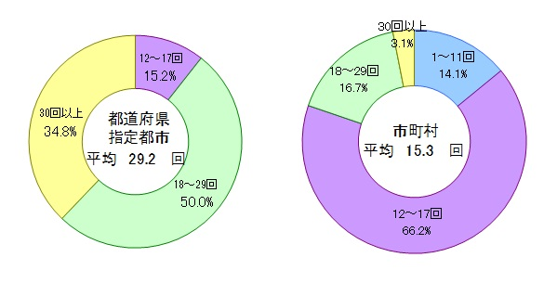
教育委員会の会議数

Slide 14
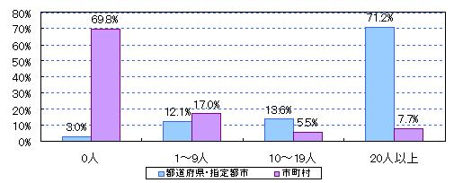

Slide 15
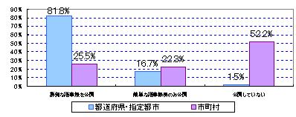

Slide 16
学校管理規則で、学校の各種取り組みについて許可・承認による関与を
しない教育委員会の割合
 | 教育課程 | 補助教材 | 修学旅行 | 休業日変更 | 学期設定
１０年度 | 55.0％ | 68.3％ | 38.3％ | 30.3％ | 10.0％
２３年度 | 84.8％ | 89.4％ | 80.3％ | 74.2％ | 51.5％
１０年度 | 47.5％ | 42.2％ | 27.0％ | 21.3％ | 16.1％
２３年度 | 82.7％ | 82.3％ | 67.4％ | 58.5％ | 17.4％
都道府県
市町村

Slide 17
職員会議
職員会議をめぐる論争
決定機関説
審議会説
補助機関説（省令で規定）
東京都教育委員会の通達 職員会議で挙手をしてはいけない。
土肥元校長の訴訟

Slide 18
その他の学校運営の組織
学校評議会
学校運営協議会
PTA
児童会・生徒会・自治会

